Slide 1
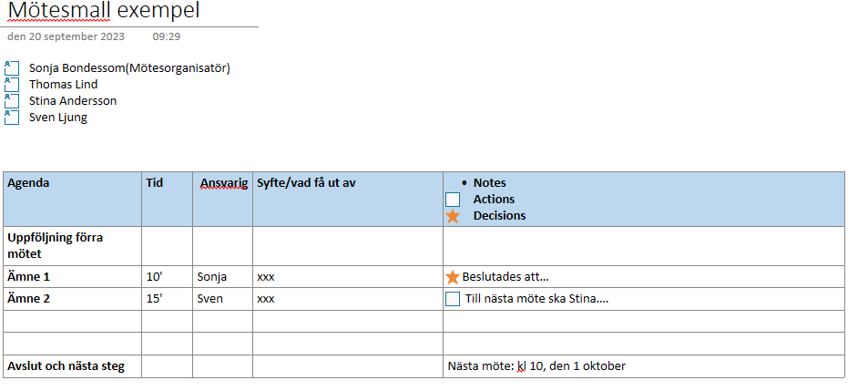
MALL: Mötesstandard – exempel OneNote
Deltagare
Agenda
Noteringar
Notes:
Mötesstandard
Gör mötesinbjudan, mötesdeltagare (notera närvaro) agenda och noteringar i en samlad standard/struktur. Använd t ex appen Onenote.
Deltagare: När man bjuder in så kmr deltagarna upp i agendan och man kan registrera närvaro på mötet.
Agenda – är öppen så att alla kan lägga in mötespunkter och förbereda med ansvarig, syfte o s v
Noteringar: görs löpande under mötet. Använd t ex stjärna för beslut.

